Slide 1
神保町ブックフリマ 4th
2024/4/10

Slide 2

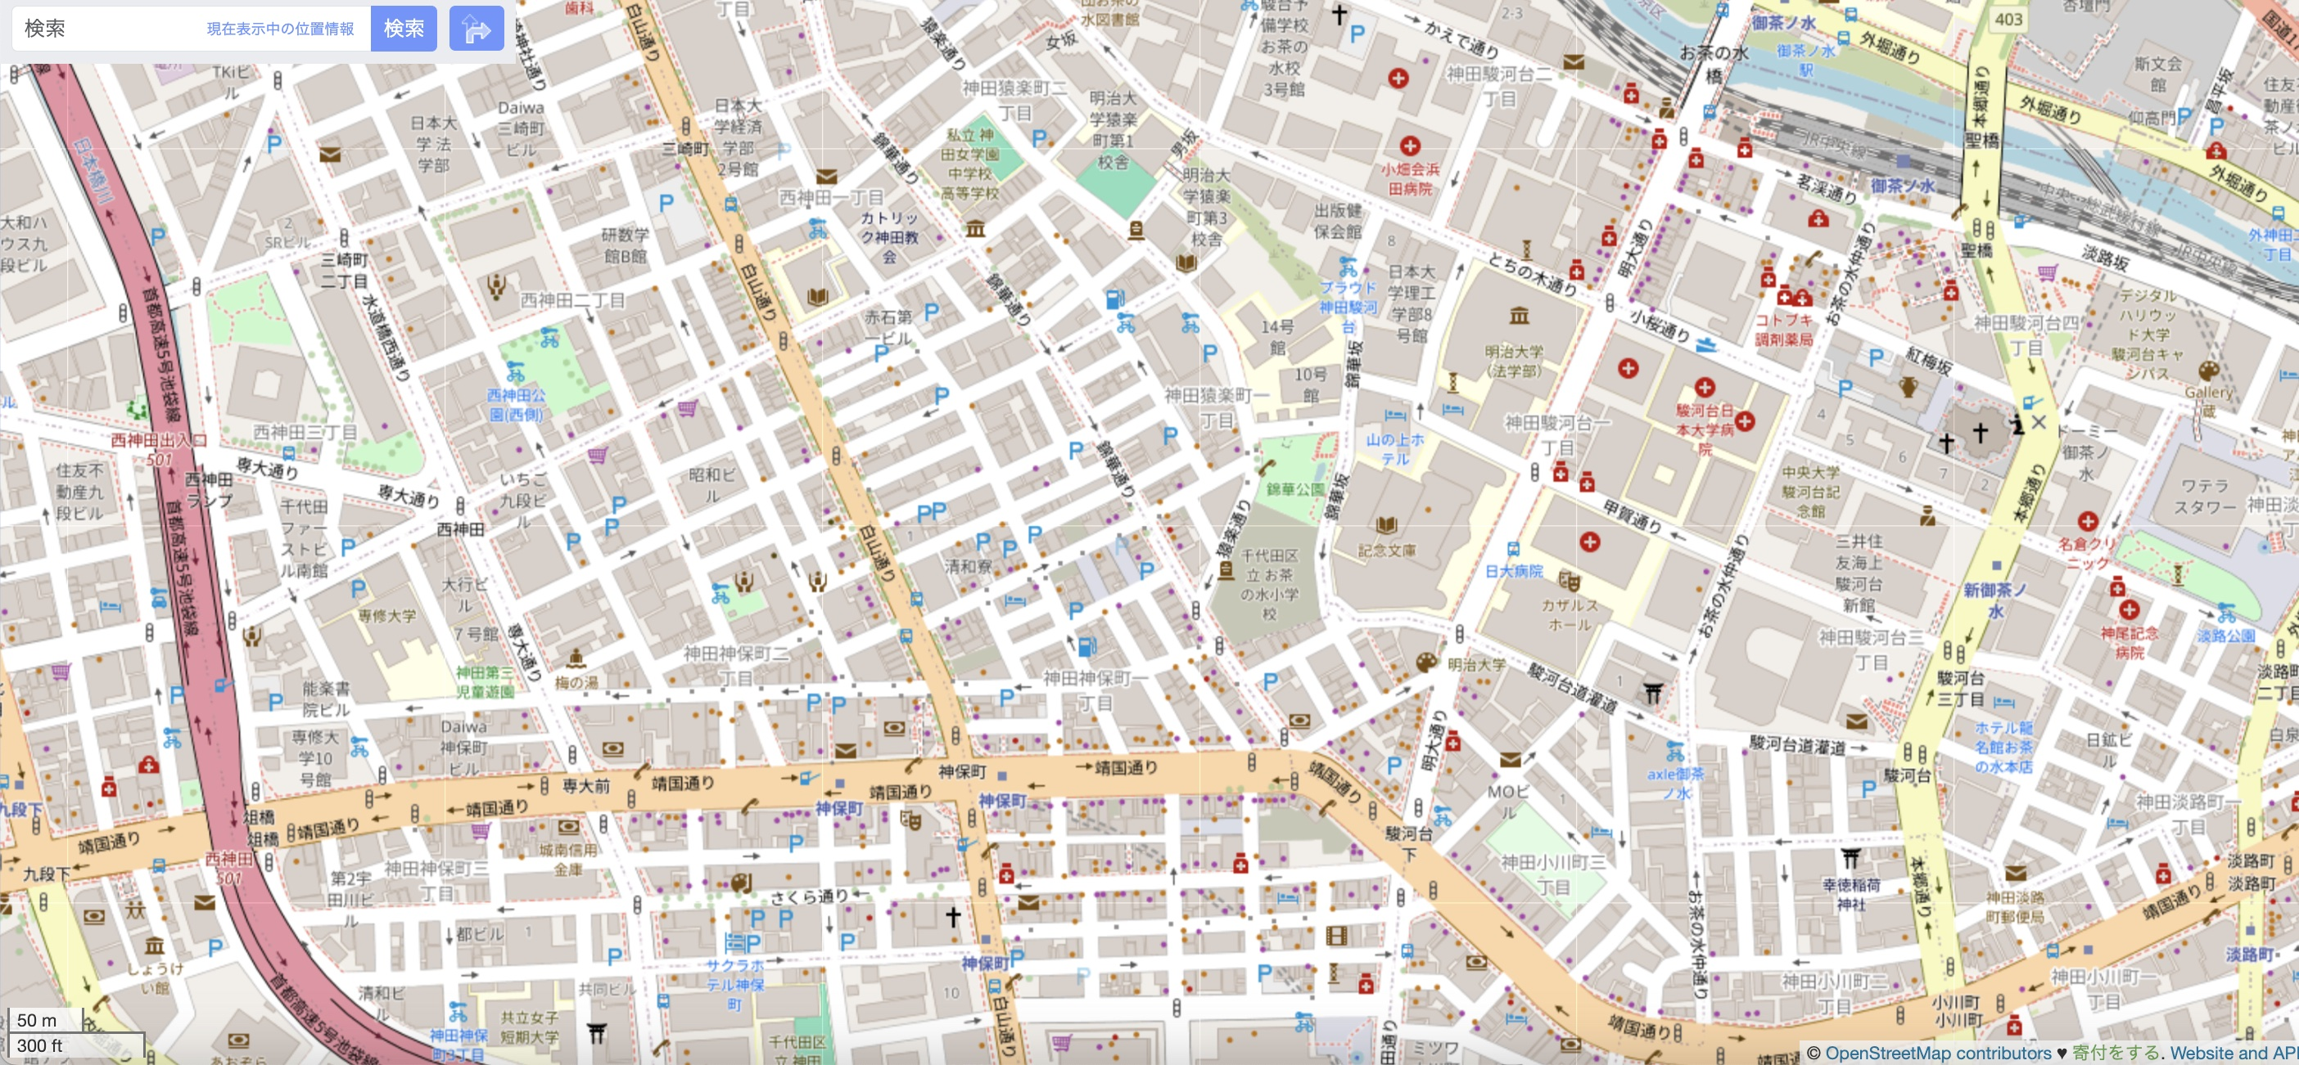
神保町ブックフリマ 4th MAP 2024/5/18, 19
(4/18 現在)
11. 未知谷
9. 而立書房
場所: 八木書店 4. 作品社
5. 青弓社
6. 青土社
7. 文学通信
3. 亜紀書房
8. 幻戯書房
場所: チェッコリ 2. クオン (18日のみ)
1. 白水社
10. 東京キララ社
12. 内山書店

Slide 3
神保町ブックフリマ 4th MAP 2024/5/18, 19
(4/12 現在)
11. 未知谷
9. 而立書房
場所: 八木書店 4. 作品社
5. 青弓社
6. 青土社
7. 文学通信
3. 亜紀書房
8. 幻戯書房
場所: チェッコリ 2. クオン (18日のみ)
1. 白水社
10. 東京キララ社

Slide 4
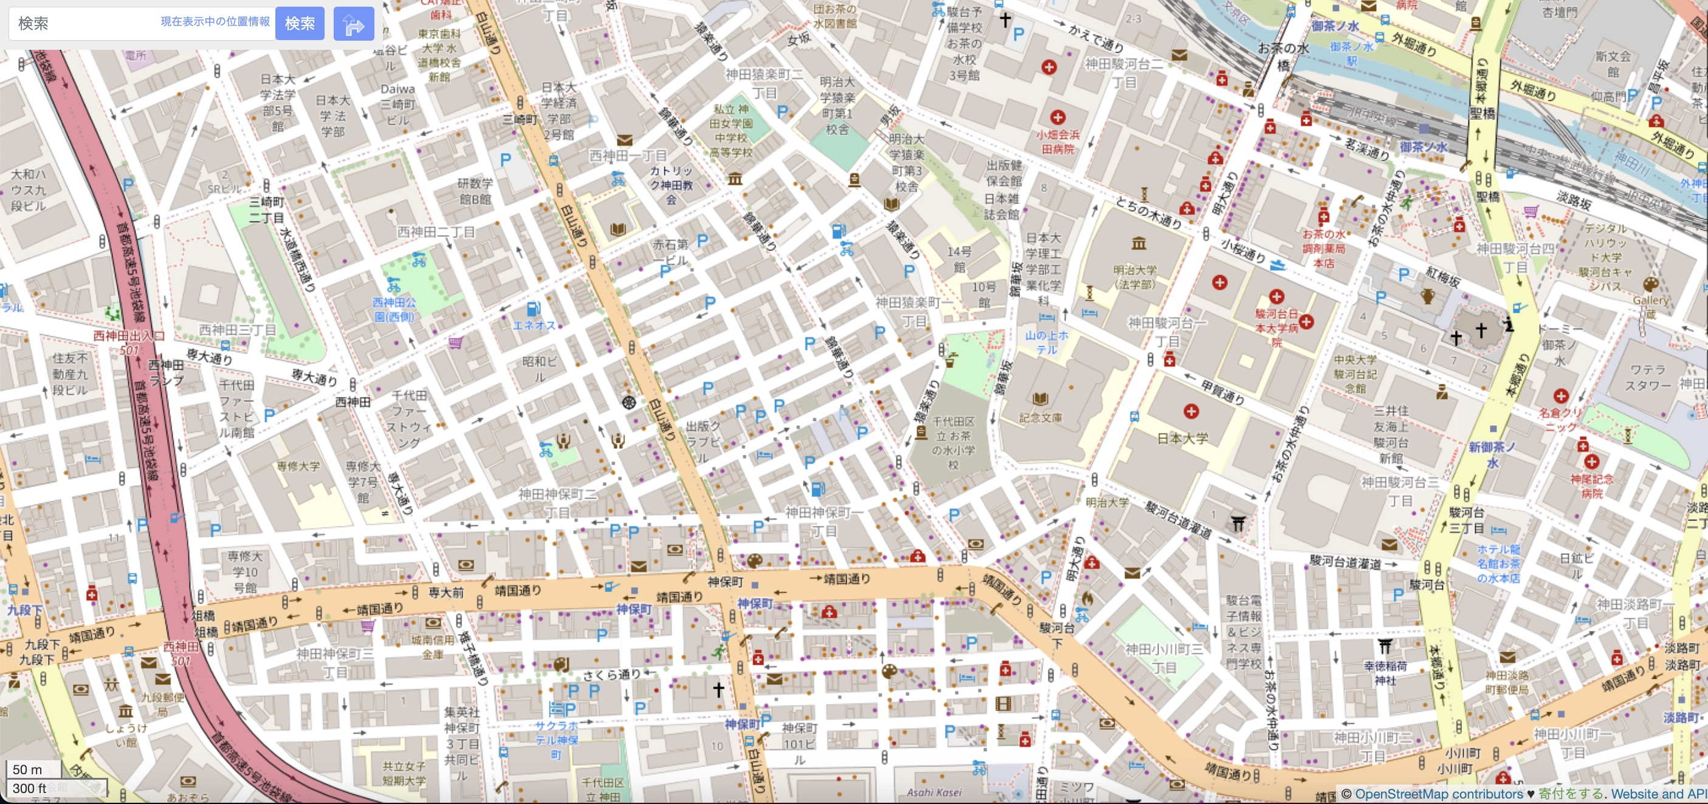
神保町ブックフリマ 4th MAP 2024/5/18, 19
(4/10 現在)
10. 而立書房
場所: 八木書店 4. 作品社
5. 国書刊行会
6. 青弓社
7. 青土社
8. 文学通信
3. 亜紀書房
9. 幻戯書房
場所: チェッコリ 2. クオン (18日のみ)
1. 白水社
11. 東京キララ社

Slide 5
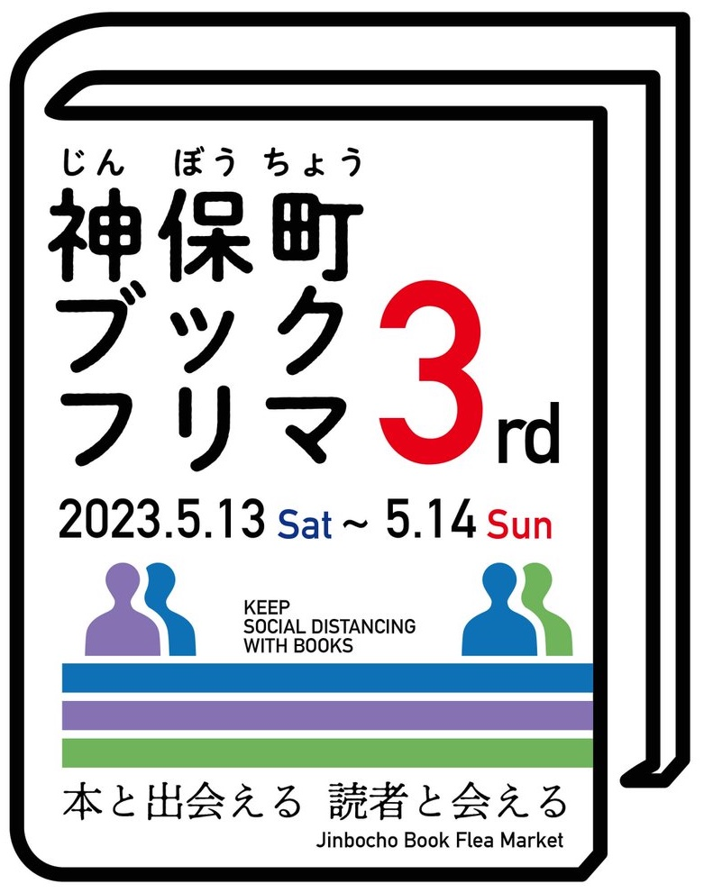
神保町ブックフリマ 3rd MAP 2023/5/13, 14
(5/10 現在)
神田祭
5/11(木) 〜 17(水)
11. 未知谷
4. 而立書房
ドは読書会のド 5/13(土)
場所: 八木書店 7. 青弓社
9. 作品社
10. 青土社
12. 文学通信
13. 国書刊行会
6. 亜紀書房
場所: 富山房ビル6F
(13日のみ) 14. ODD ZINE
15. アーリーバード・ ブックス
16. 代わりに読む人
17. 共和国
18. 小鳥書房
19. 田畑書店
20. ナナルイ
21. 読書人
22.宮崎智之一日書店
3. 幻戯書房
場所: チェッコリ 5. クオン (13日のみ)
1. 白水社
8. 東京キララ社
2. 本の雑誌社

Slide 6
神保町ブックフリマ 3rd MAP 2023/5/13, 14
(5/2 現在)
神田祭
5/11(木) 〜 17(水)
11. 未知谷
4. 而立書房
ドは読書会のド 5/13(土)
場所: 八木書店 7. 青弓社
9. 作品社
10. 青土社
12. 文学通信
13. 国書刊行会
6. 亜紀書房
3. 幻戯書房
場所: チェッコリ 5. クオン (13日のみ)
1. 白水社
8. 東京キララ社
2. 本の雑誌社

Slide 7
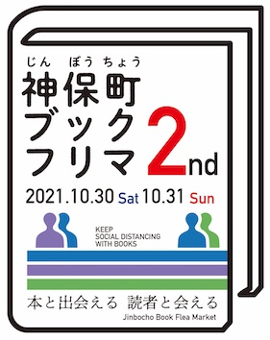
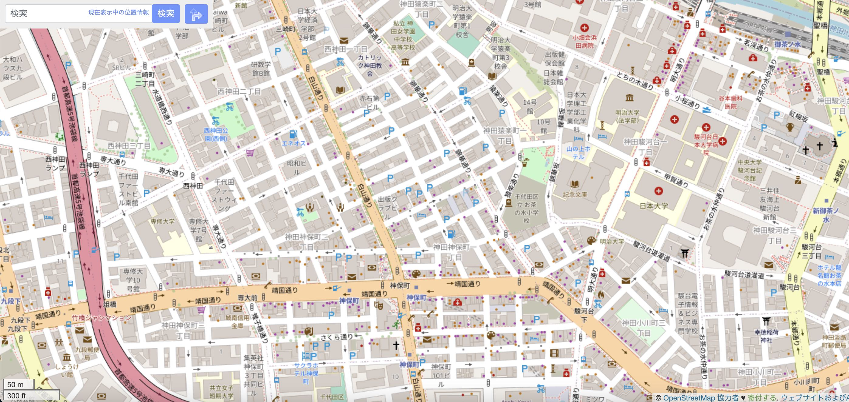
神保町ブックフリマ 3rd MAP 2023/5/13, 14
(4/26 現在)
4. 而立書房
6. 亜紀書房
3. 幻戯書房
場所: 八木書店 7. 青弓社
9. 作品社
10. 青土社
場所: チェッコリ 5. クオン (13日のみ)
1. 白水社
8. 東京キララ社
2. 本の雑誌社

Slide 8
神保町ブックフリマ 3rd MAP 2023/5/13, 14
(3/30 現在)
4. 而立書房
3. 幻戯書房
1. 白水社
2. 本の雑誌社

Slide 9
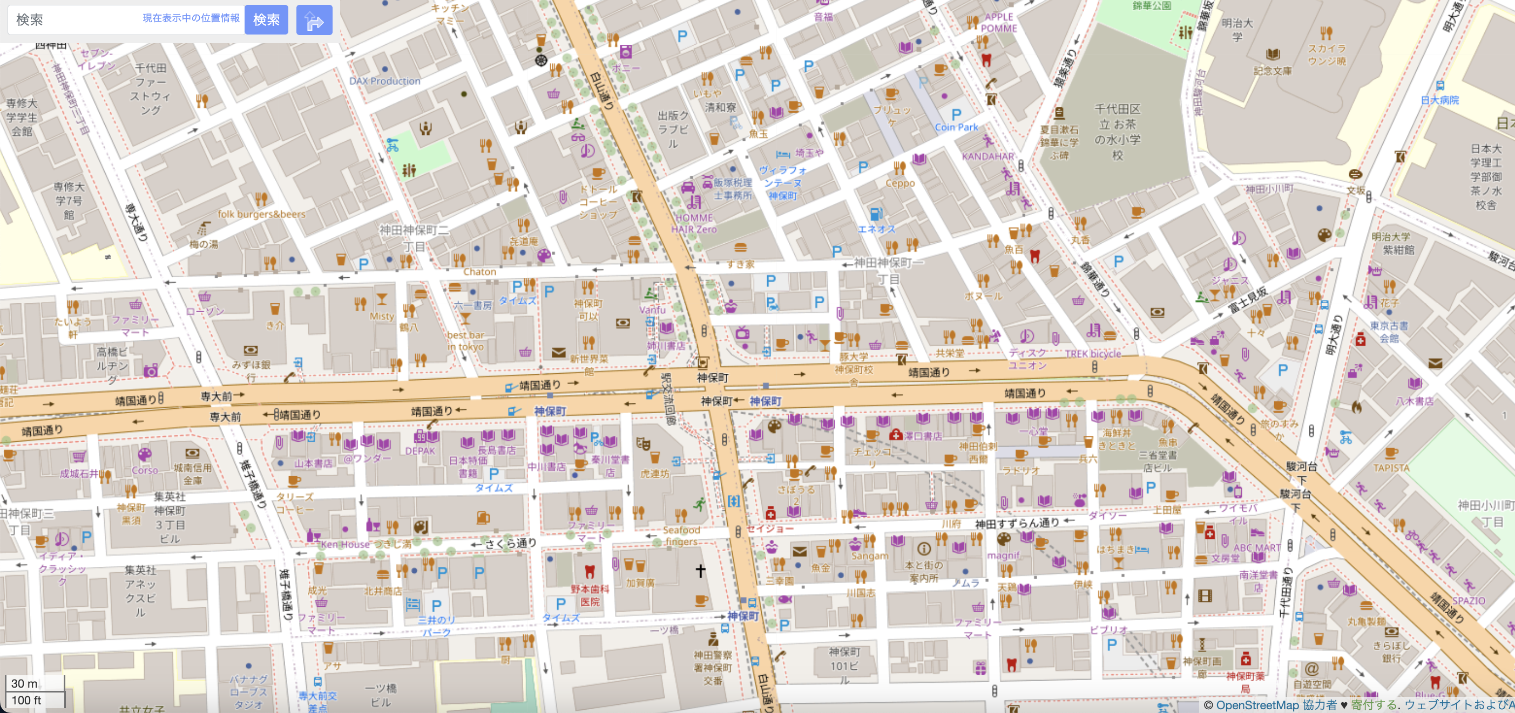
神保町ブックフリマ 3rd MAP 2023/5/13, 14
(3/28 現在)
3. 幻戯書房
1. 白水社
2. 本の雑誌社

Slide 10
神保町ブックフリマ MAP 2023/5/13, 14
(3/27 現在)
1. 白水社
2. 本の雑誌社

